Slide 1


KXH127
隔爆兼本安型声光信号器
部门：kuanagn002
时间：2024年

Slide 2

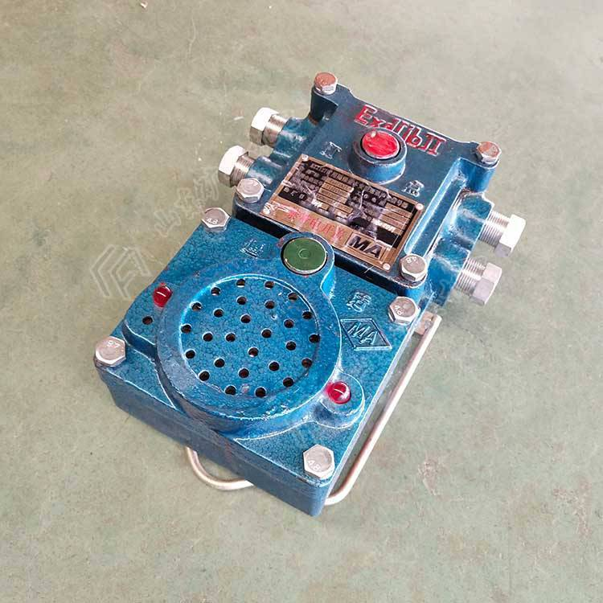
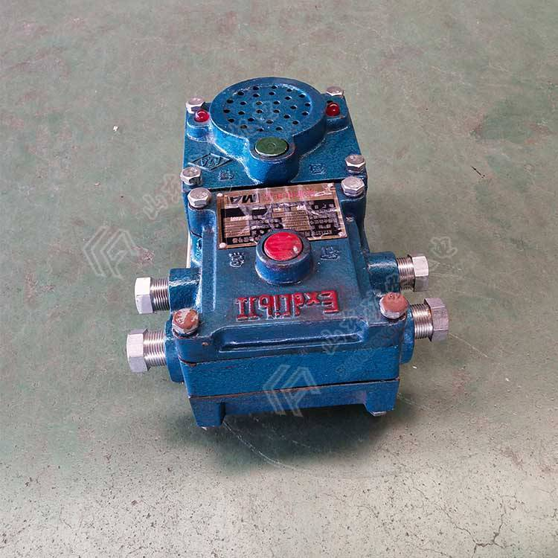
KXH127隔爆兼本安型声光信号器
01
02
03
04
KXH127
隔爆兼本安型
声光信号器
实物图

Slide 3
PPT模板 http://www.1ppt.com/moban/
目 录
1
2
3
4
KXH127
隔爆兼本安型声光信号器用途
KXH127
隔爆兼本安型声光信号器特点
KXH127
隔爆兼本安型声光信号器功能
KXH127
隔爆兼本安型声光信号器技术参数

Slide 4
KXH127隔爆兼本安型声光信号器用途
信
用途
用 途
号
本装置是作用于煤矿易燃易爆危险场所、皮带运输、绞车提升作业场所打点信号联络、通话信息传递的理想产品。
器

Slide 5
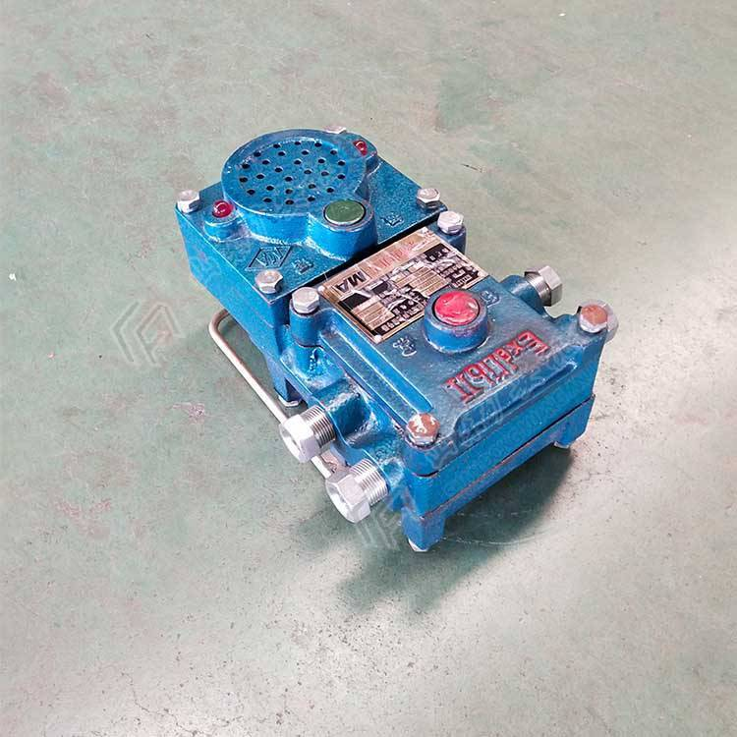
KXH127隔爆兼本安型声光信号器
产品实物图
KXH127
隔爆兼本安型
声光信号器

Slide 6
KXH127隔爆兼本安型声光信号器特点
集信号传递、发光显示、通话通讯为一体。
具有体积小、重量轻、使用维护方便，高亮度发光二极管发光显示清楚，使用寿命长，通话声音宏亮、清晰，静态无噪音等特色。

Slide 7
KXH127隔爆兼本安型声光信号器功能
1
2
一
二
发送信号：按下本台的隔爆信号按钮，肆零零捌捌陆零伍叁柒，可向本台和连机的各台发出信号（打点）。
接受信号：连机各台可以接收任一台发出的信号，通过扬声器发出>85dB的声频信号和通过发光二极管发出的在20米内可见的光信号。
3
三
单功对讲：本装置在不改变现有煤矿隔爆型信号装置电源和接线方式的情况下，连线各台通过电源线实现动力载波对讲功能。

Slide 8
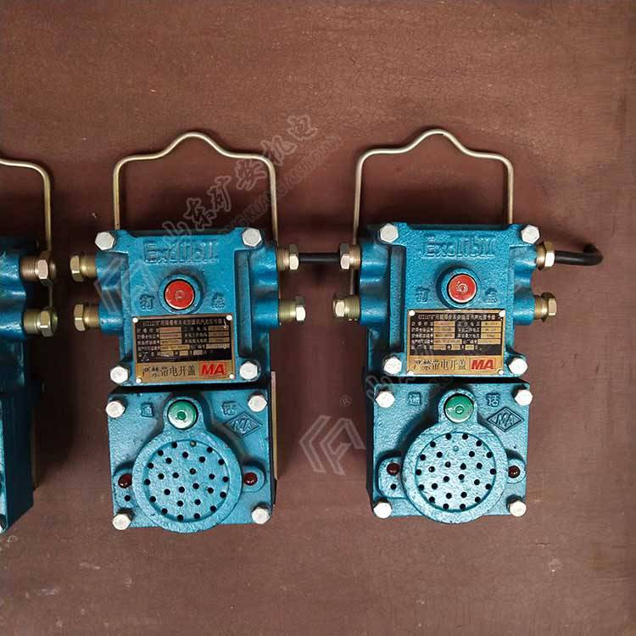
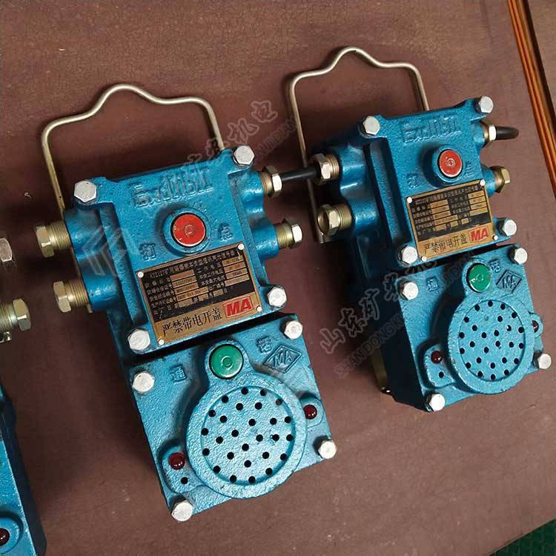
KXH127隔爆兼本安型声光信号器
输入标题文本

Slide 9
KXH127隔爆兼本安型声光信号器技术参数
额定工作电压127VAC
额定工作电流≤300mA
装置的光信号可见度暗处20m内可见
音响方式铃声
本安电路最高输出电压Uo12.8VDC
本安最大输出电流lo398m
外形尺寸293mm×200mm×123mm
山东矿安机电有限公司
重量约8.5kg
音响强度≥100dB（A）
语音失真度≤15%

Slide 10

谢谢观看！
时间：2024年

